Slide 1
ISLAND
Njóta(hrv. Uživajte)

Slide 2
SADRŽAJ
Uvod
Geografski smještaj
Geografski položaj
Reljef
Vode
Klima
Vegetacija
Stanonivšto
Gospodarstvo
Gradovi
Zanimljivosti
Kviz

Slide 3
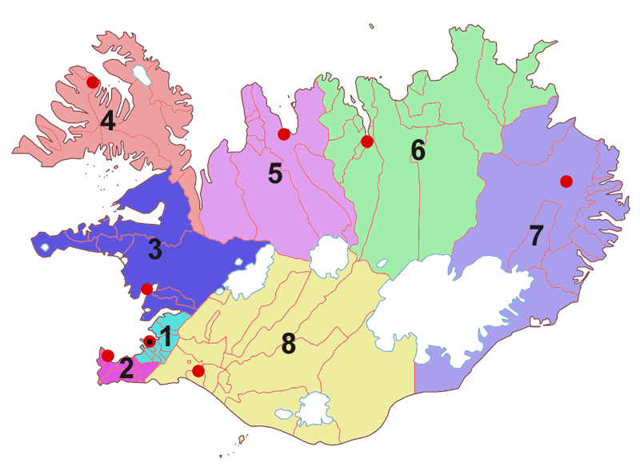
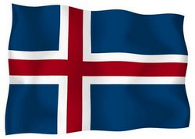
UVOD
ISLAND je republika
Država je administrativno podijeljena na 8 regija.
Nacionalni blagdan: Dan neovisnosti, 17. lipnja (1944).
Grb: Zastava:

Slide 4
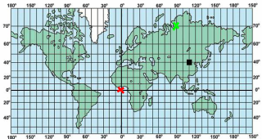
GEOGRAFSKI SMJEŠTAJ
ISLAND se nalazi zapadno od ekvatora, sjeverno od nultog meridijana

Slide 5
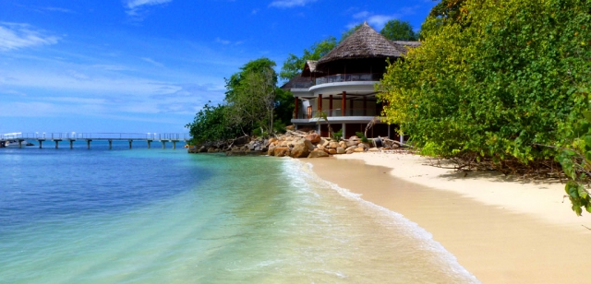
GEOGRAFSKI POLOŽAJ
Republika Island je otočna zemlja bez kopnenih granica u sjevernom Atlantiku, između Grenlanda, Norveške, i Britanskih otoka.
18. otok po veličini

Slide 6
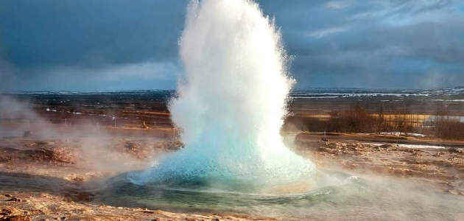
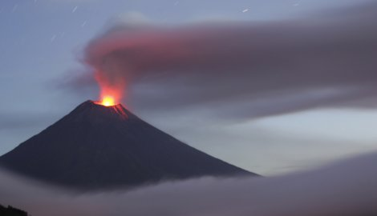
RELJEF
Uz obalu , razvedenu zaljevima pružaju se nizine; najveće značenje ima plodna i gusto naseljena nizina u jugozapadnom dijelu otoka.
Od priobalne nizine : nenaseljen ravnjak- islandski fjeld uspinje se prema unutrašnjosti otoka te je pokriven slabim pašnjacima.
Najviši obuhvaća planinski dio otoka. Na njemu se ispinju gorski vrhunci i ledeni pokrovi
jugoistočni dio Islanda spušta se prema obalnoj nizini i prema obali mora.
Island je poznat zbog vulkanskih erupcija te po izvorima vruće vode i gejzirima. Zbog otapanja leda nakon erupcija često dolazi do velikih poplava

Slide 7
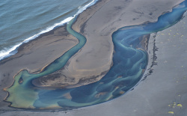
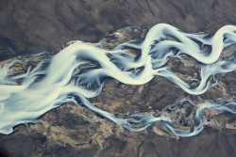
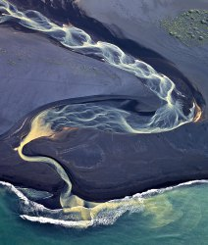
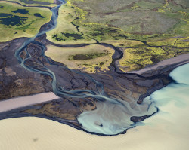
VODE
RIJEKE
Þjórsá -230km
Grimsstadir -206km
Hvítá]] / Ölfusá- 185km
Skjálfandafljót- 178km
Jökulsá á Dal -150km.
Lagarfljót- 140km
Island je prekrasna zemlja, a iz ptičje perspektive rijeke koje teku kroz crni vulkanski pijesak pružaju fascinantne prizore. To je neizrecivo kompleksna kombinacija boja, linija i ​​uzoraka.
Rijeke su kratka toka, s mnogo brzaca i vodopada

Slide 8
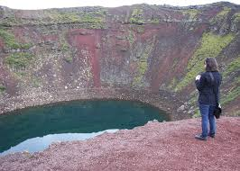
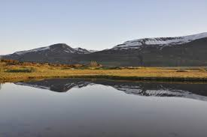
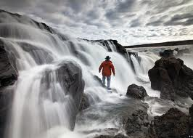
JEZERA
Þórisvatn- 88km
Þingvallavatn -84km
Lögurinn (Lagarfljót)- 53km
Mývatn -37km
Hvítárvatn (Hvítárlón)- 30 km

Slide 9
KLIMA
Klima na Islandu je umjerena.
Topla sjeverna atlantska struja osigurava više temperature nego u većini mjesta u svijetu na istoj zemljopisnoj širini.
Zime su blage i vjetrovite dok su ljeta malo svježija.
Južna obala je toplija, vlažnija i vjetrovitija od sjeverne obale. Niska područja u unutrašnjosti na sjeveru zemlje su mnogo suša. Centralno gorje je najhladniji dio Islanda

Slide 10
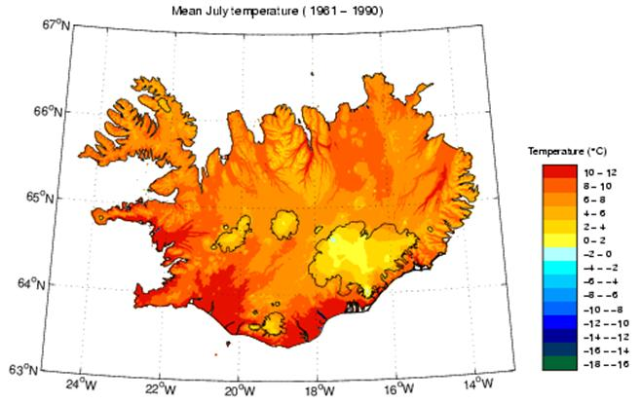

Slide 11
VEGETACIJA
Šume su nekad pokrivale velika područja otoka, ali su ih odavno iskrčili doseljenici. Danas je pošumljen tek 1% Islanda.
Karakteristična vegetacija su mahovine i lišajevi, s nešto malo grmlja. Rijetki travnjaci ograničeni su na doline i ravnicu uz obalu.
Lisice su jedini autohtoni sisavci na Islandu. Miševi i štakori došli su s Vikinzima, kao i domaće životinje poput otpornoga islandskoga ponija, a sobovi su uvezeni u 18. stoljeću. Ptičje carstvo je bogato i raznoliko, osobito na morskim klifovima i jezeru Myvatn na sjeveru.

Slide 12
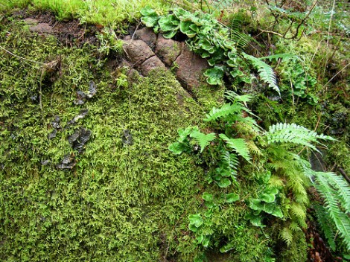
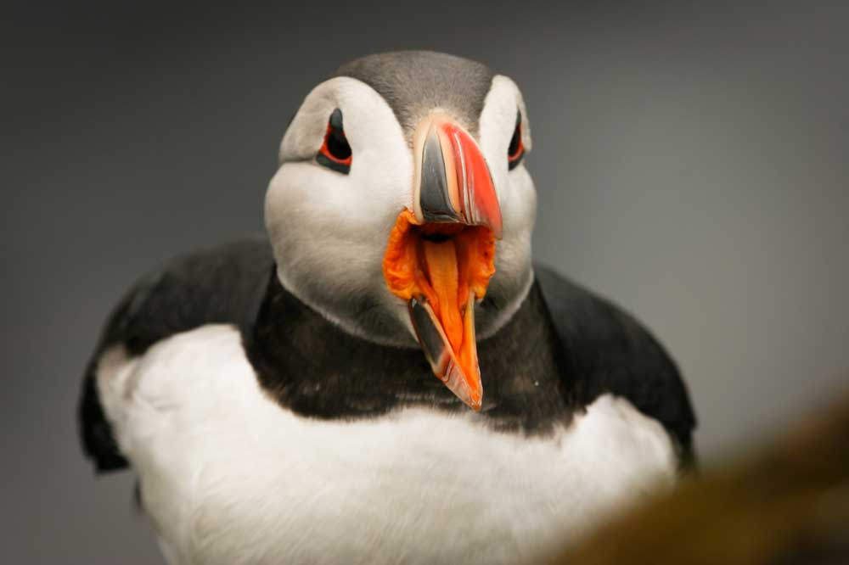
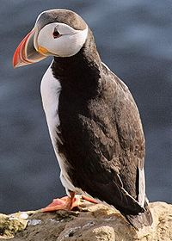
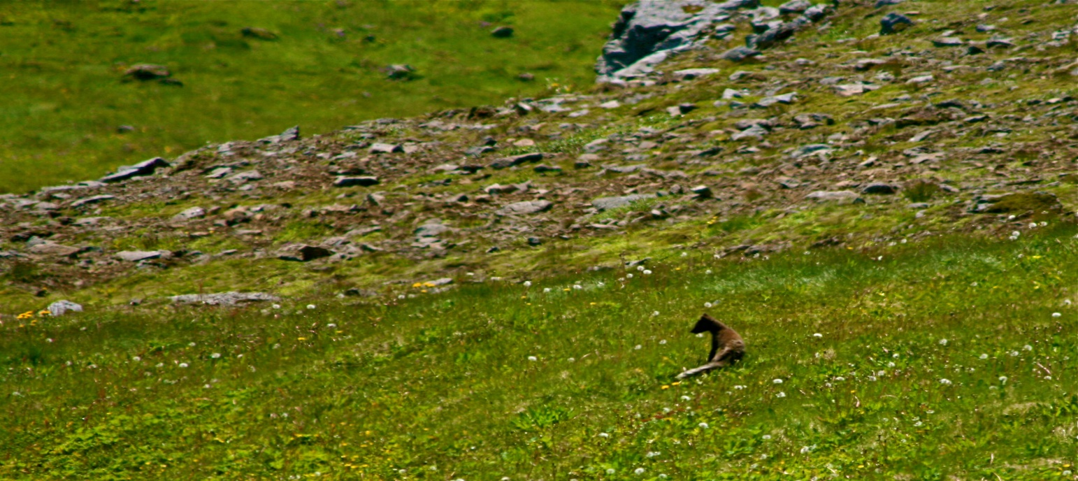

Slide 13
STANOVNIŠTVO
Na Islandu živi 321 857 st. (2013). S prosječnom gustoćom od 3,1 st./km². Island je najrjeđe naseljena europska država. Naseljeno je samo 42 085 km² uglavnom obalnih nizina. Najgušće je naseljena južna i jugozapadna obala
Prema mjestu rođenja i državljanstvu stanovnici su Islanđani (93,4%; potomci irskih i skandinavskih doseljenika), Poljaci (2,9%), Litvanci (0,5%), Danci (0,3%) i dr.

Slide 14
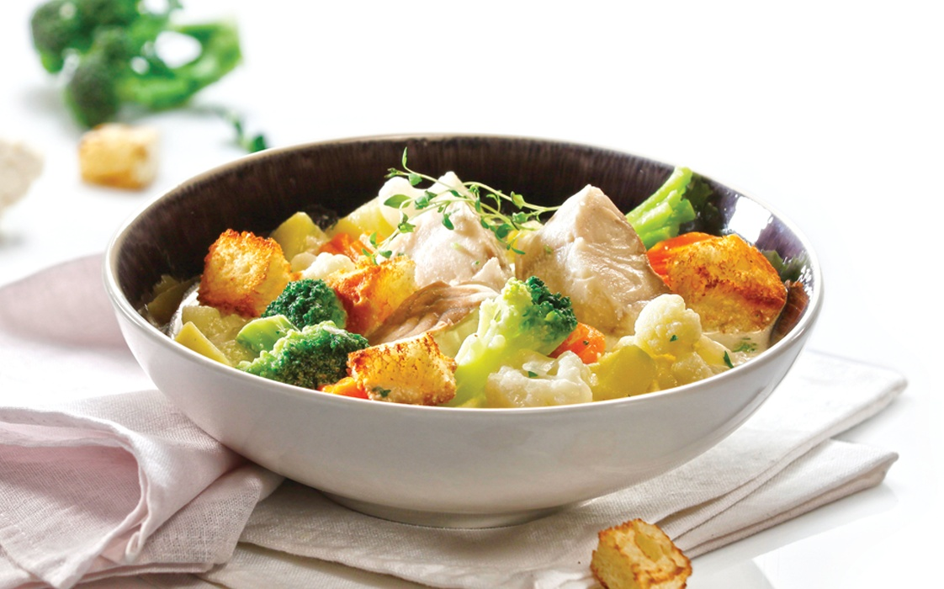
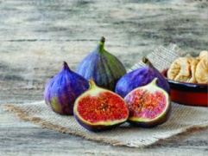
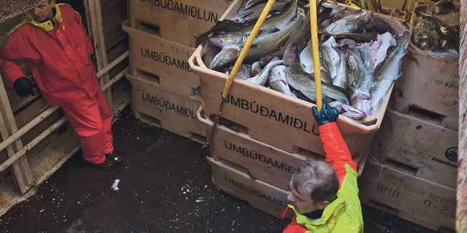
GOSPODARSTVO
Najvažnija grana gospodarstva je ribarstvo (lov, prodaja,prerada ribe, proizvodnja opreme).
Mogući gubitak kontrole nad ribolovnim područjima jedan je od glavnih razloga suzdržanosti Islanda prema uključenju u EU.
Poljoprivreda danas ima malu važnost.
Stočarstvo (ovčarstvo i govedarstvo) važnije je od ratarstva, a glavni problem je nedostatak obradiva tla.
Uzgajaju se krmno bilje, krumpir, repa i druge okopavine.
Nakon II. svjetskog rata intenzivno se grade plastenici koji se griju geotermalnom energijom, a uzgaja se različito povrće, cvijeće, voće (čak i banane).

Slide 15
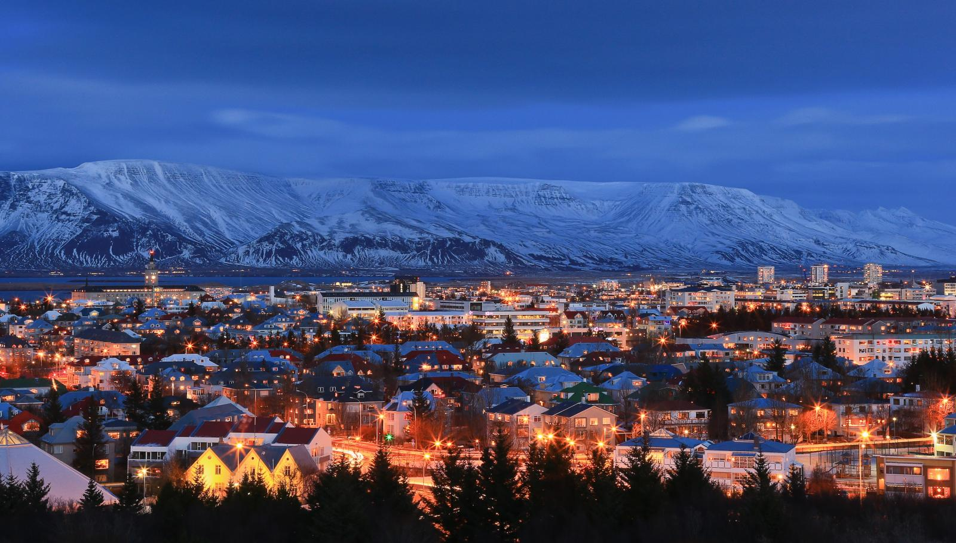
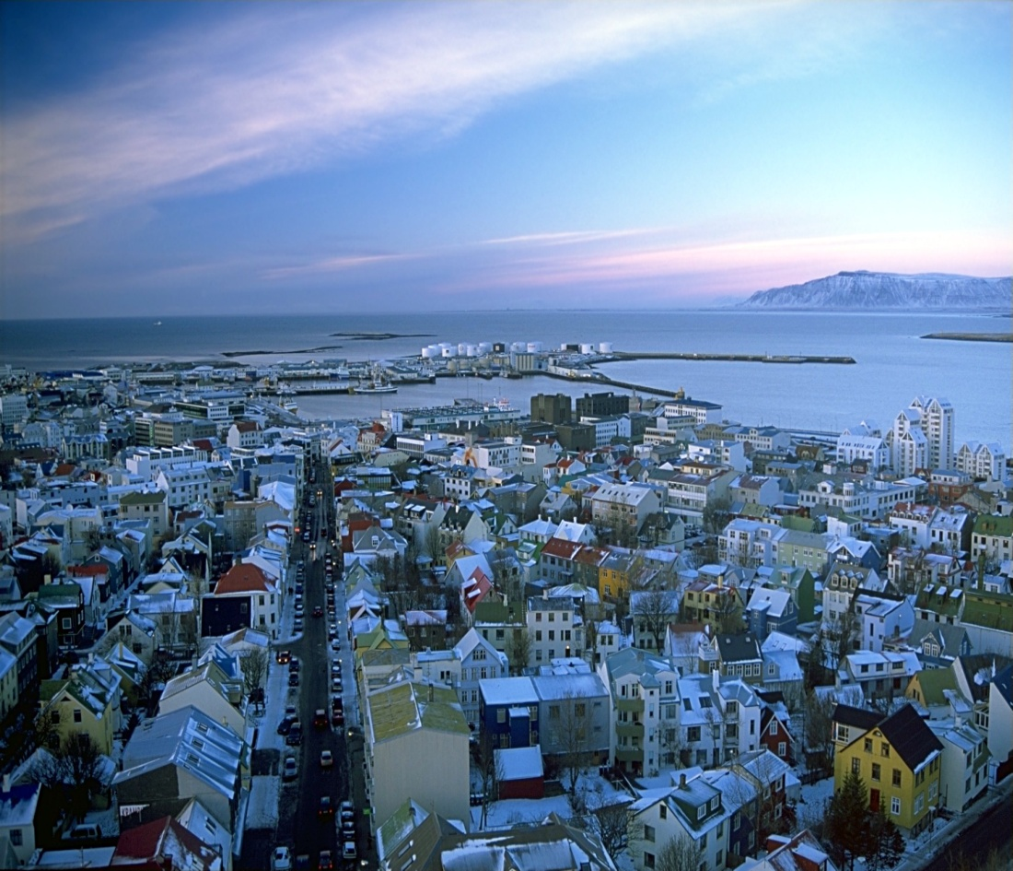
GRADOVI
Glavni grad je Reykjavik, što znači »zadimljeni zaljev«.

Slide 16
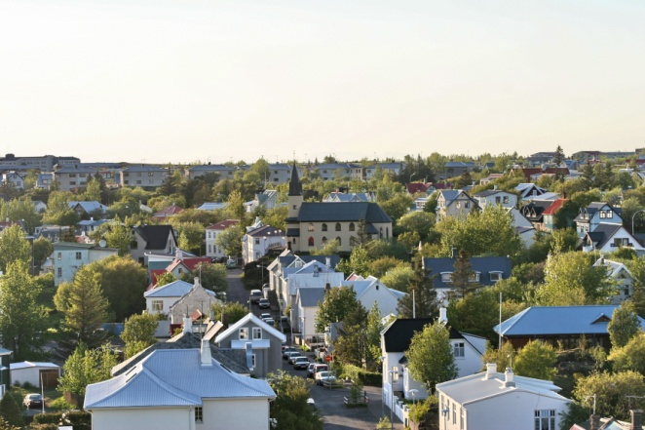
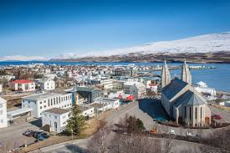
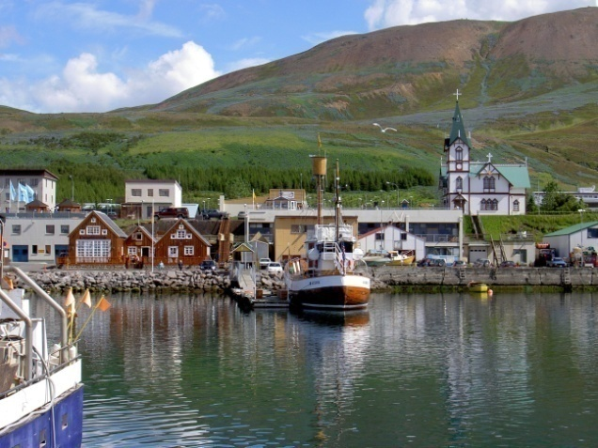
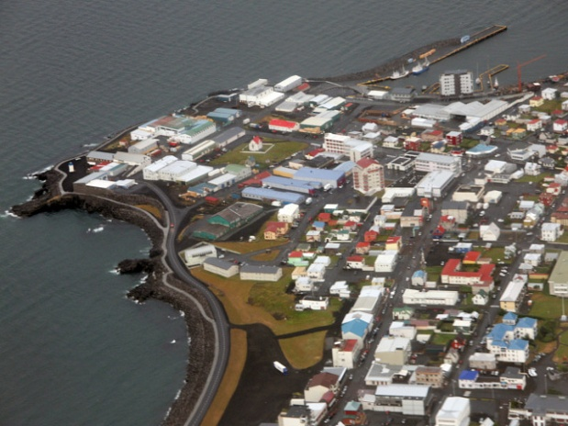
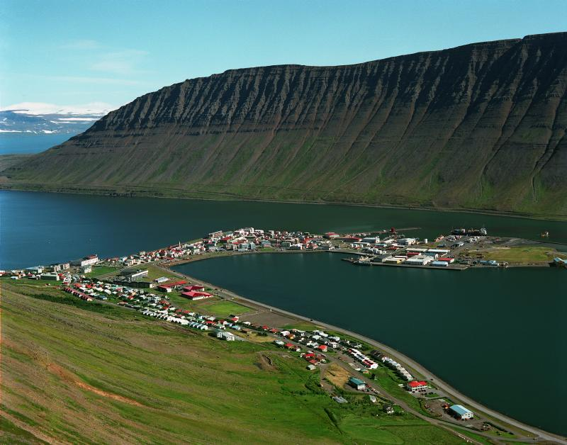
Ostali gradovi
Akureyri
Hafnarfjörður
Húsavík
Keflavík
Ísafjörður

Slide 17
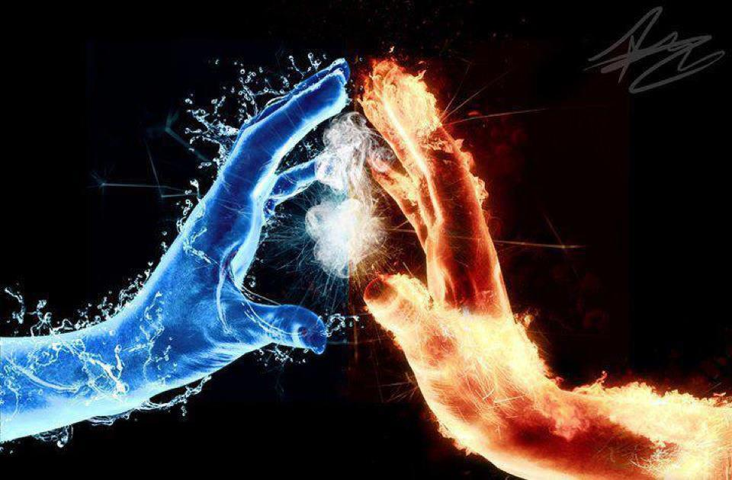
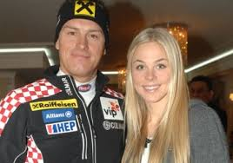
ZANIMLJIVOSTI
Žena poznatog hrvatskog skijaša je Islanđanka
Island je poznat kao zemlja vatre i leda
Kultura potječe od prvotnih vikinških doseljenika iz 9. stoljeća. Zemlja, kao i njezin narod, razvili su se u oporom, vulkanski aktivnom okolišu kakvom nema slična u Europi.

Slide 18
KVIZ
U koliko je regija Island podijeljen?
Island je podijeljen u 8 regija.
Koji je glavni grad i koje značenje njegovo ime ima?
Glavni grad je Reykjavik i znači zadimljeni zaljev.
Kakve su rijeke u Islandu?
Rijeke su kratkog toka, s puno brzaca i vodopada
Kakvu važnost poljoprivreda ima?
Poljoprivreda ima malu važnost

Slide 19
KRAJ
Napravila : MARIJA MERKAŠ

